Slide 1
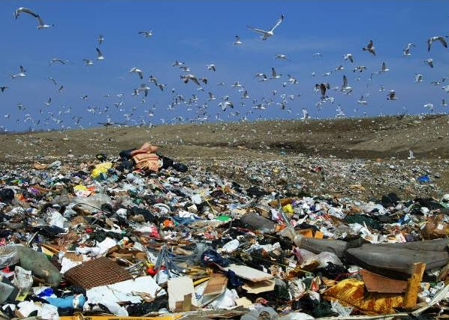
Les déchets ménagers en France
De l'Europe à la commune : du législateur à l'acteur ?
Politiques Environnementales – Coutarel Bertrand, Marti Yves
Notes:
*

Slide 2
Plan détaillé
1. Lois et organisation territoriale de la gestion des déchets
1.1. Cadre législatif Français et directives européennes
1.2. Les différentes formes d’organisation territoriale
2. Prévention et valorisation des déchets ménagers
2.1. La prévention des déchets
2.2. Les différentes formes de valorisation
2.3. Valorisation organique des déchets ménagers
3. L’USTOM du Castillonnais et du Réolais : mise en place d'une redevance incitative
3.1. La redevance incitative
3.2. Le fonctionnement pratique de la redevance incitative

Slide 3
Introduction :
Selon la loi du 15 juillet 1975, est considéré comme déchet : « tout résidu d’un processus de production, de transformation ou d’utilisation, toute substance, matériau ou produit, ou plus généralement tout bien meuble abandonné ou que son détenteur destine à l’abandon ».
« Les déchets ménagers sont tous les déchets, dangereux ou non dangereux, dont le producteur est un ménage. » André Le Bozec, 2012, Que faire des déchets ménagers ?, Editions Quae
Déchets des ménages | Déchets des activités économiques
 | Déchets assimilés | Déchets des activités économiques (hors assimilés)
Déchets ménagers et assimilés
Les déchets assimilés aux ordures ménagères sont les déchets non dangereux provenant des activités économiques de l'artisanat, des commerces, des bureaux et petites industries ou bien d'établissements collectifs (écoles, prisons…) pouvant utiliser les mêmes circuits d'élimination que les déchets non dangereux des ménages. ADEME.
Politiques Environnementales – Coutarel Bertrand, Marti Yves
Notes:
*

Slide 4
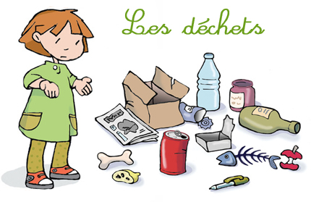
1. Lois et organisation territoriale de la gestion des déchets.
Politiques Environnementales – Coutarel Bertrand, Marti Yves
Notes:
*

Slide 5
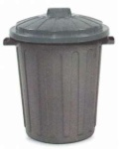
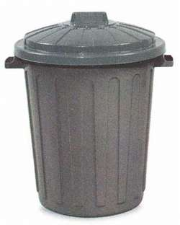
1.1. Cadre législatif Français et directives européennes.
1975 1992
2008
2011

Slide 6
Les différentes formes d’organisation territoriale
EPCI à forme associative sans fiscalité propre. | Milieu | Compétences
SIVOM | Rural | Collecte
SIVU | Rural | Collecte ou traitement
Syndicats mixtes | Rural | Collecte et traitement
EPCI à forme fédérative à fiscalité propre.
Communautés urbaines | Urbain | Collecte et traitement
Communautés d’agglomération | Urbain | Collecte et traitement
Métropole | Urbain | Collecte et traitement
Communauté de communes | Urbain/ rural | Collecte ou traitement.

Slide 7
Principe de base.
« En application de l’article L. 2224-13 du CGCT, la compétence de gestion des déchets ménagers et assimilés est confiée aux communes, qui
peuvent transférer à un établissement public de coopération intercommunale (EPCI) ou à un syndicat mixte soit l'ensemble de la compétence, soit la partie de cette compétence comprenant le traitement, la mise en décharge des déchets ultimes ainsi que les opérations de
transport, de tri ou de stockage qui s'y rapportent. » Cour des comptes , 2005.
Transfert de compétences très légiféré mais très complexe.
L’importance des départements.
Les EPCI urbains.
Le système de cascade / le système en étoile.
Traitement est souvent confié à un organisme regroupant plusieurs collectivités en charge de la collecte.
Exemple de système en cascade Exemple de système en étoile.
Plouachnock
Plouachnock
CCM de Plouachnock
CCM de Plouachnock
SM de Plouachnock
SM de Plouachnock
TRANSFERT PAS TOUJOURS OPTIMAUX.

Slide 8
Exemples de cas.
Décomposition complexe dû à ce maillage territorial.
Des autorités organisatrices C+T souvent des Sivu et des EPCI urbains.
Des autorités organisatrices C qui pour le T s'adresse à une entreprise souvent les comm de comm, Sivom et quelques Sivu.
Des autorités organisatrices C qui adhèrent aux autorités organisatrices pour le T souvent comm de comm.
Evolution de la gestion des déchets= évolution des strucutres comm et intercomm.

Slide 9
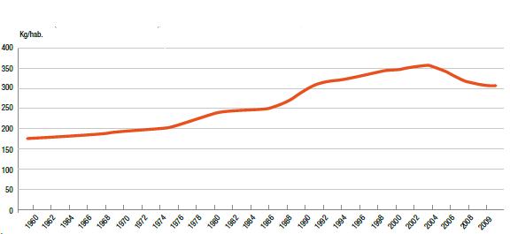
2. Prévention et valorisation des déchets ménagers.
Chaque français produit près de 600 kilos de déchets par an. (ordures ménagères + déchetteries).
Comment en limiter la production ?
Que faire de ces déchets ?
Evolution de la production d’ordures ménagères par habitant de 1960 à 2009
Politiques Environnementales – Coutarel Bertrand, Marti Yves
Notes:
*

Slide 10
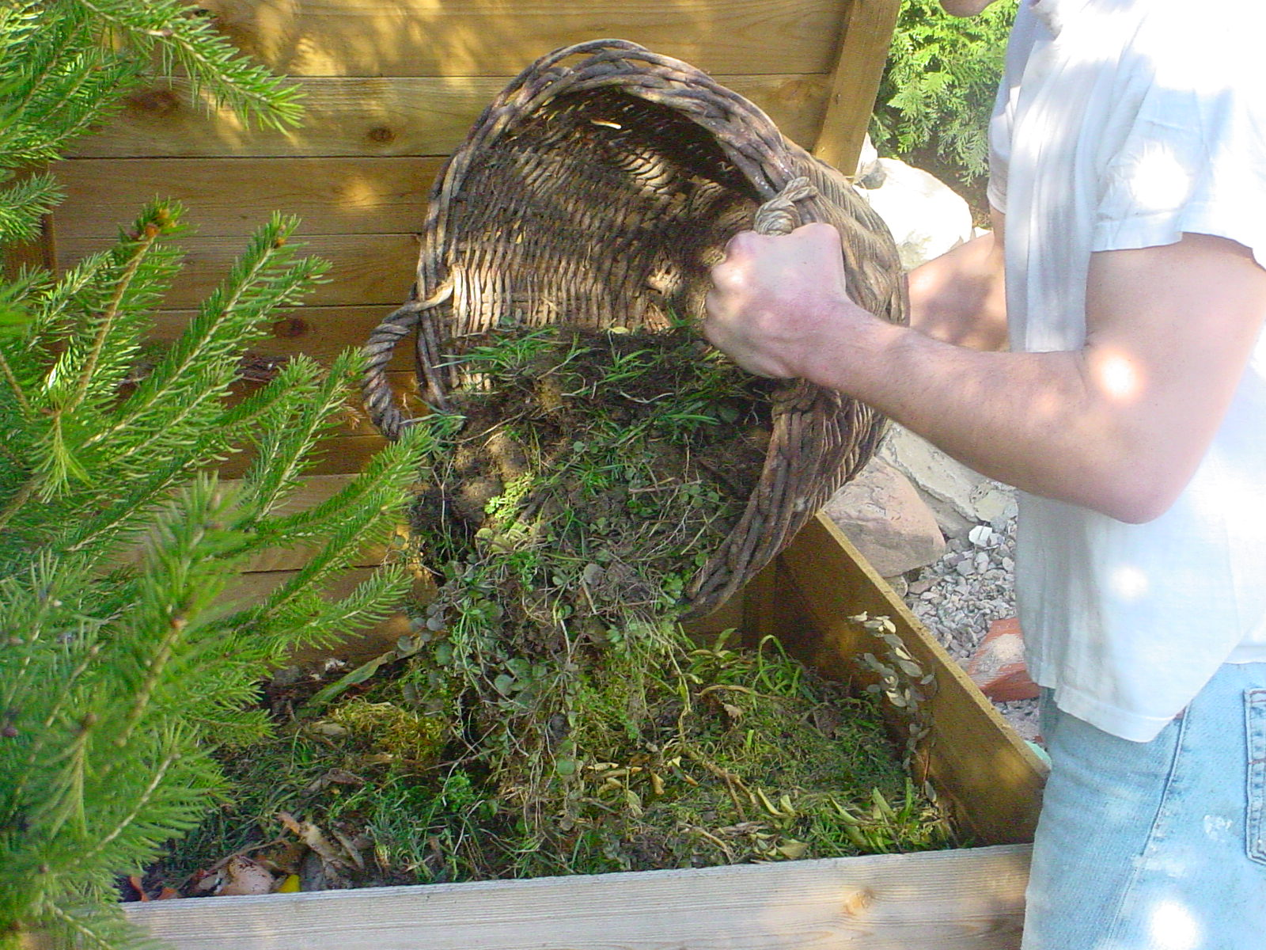
2.1 La prévention des déchets
« Le meilleur déchet est celui qu’on ne produit pas »
Campagnes STOP PUB : 850 000 tonnes de déchets chaque année
Incitation au compostage individuel
Plan national de prévention des déchets 2014-2020.
Discussions sur l’Economie circulaire
AGIR EN AMONT.
Politiques Environnementales – Coutarel Bertrand, Marti Yves

Slide 11
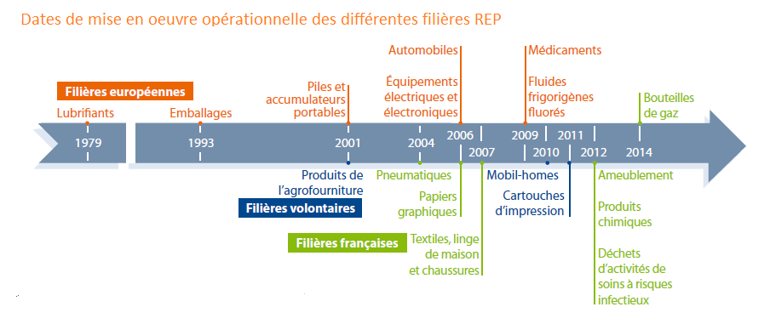
2.1 La prévention des déchets
Les filières REP (responsabilité élargie des producteurs)
Internalisation des coûts environnementaux et des coûts de gestion des déchets engendrés par les produits.
Filières de collecte, éco-organismes.
Politiques Environnementales – Coutarel Bertrand, Marti Yves

Slide 12
2.2. Les différentes formes de valorisation
Qu’est ce que la valorisation ?
Notion apparue avec la directive cadre européenne de 1991 et la loi française du 13 juillet 1992 :
« La valorisation consiste dans le réemploi, le recyclage ou toute autre action visant à obtenir, à partir des déchets, des matériaux réutilisables ou de l’énergie ».
Politiques Environnementales – Coutarel Bertrand, Marti Yves

Slide 13
2.2. Les différentes formes de valorisation
Objectifs du Plan national des déchets 2009-2012 :
35% des déchets ménagers et assimilés vers les filières de valorisation en 2012, part qui devra atteindre en 2015 les 45%.
La valorisation des déchets suppose leur récupération et donc une collecte sélective.
La valorisation matière
Le recyclage
La réutilisation
La régénération
La valorisation énergétique
Consiste à utiliser les calories contenues dans les déchets en les brulant et à récupérer l’énergie dégagée pour le chauffage de bâtiments ou la production d’électricité.
La valorisation organique
Consiste à utiliser la part organique des déchets ménagers afin de lui trouver d’autres exutoires que l’enfouissement ou l’incinération.
Politiques Environnementales – Coutarel Bertrand, Marti Yves
Notes:
*

Slide 15
Valorisation organique
Les déchets organiques constituent 30% des déchets rejetés par les français et la majeure partie des déchets de l’industrie agro-alimentaire. Les recycler permet de réduire les volumes traités par la filière classique d’incinération.
Les biodéchets : déchets alimentaires, déchets de jardin…
Cette part fermentescible peut être extraite des ordures ménagères de deux manières :
À la source : collecte sélective
Après la collecte : tri mécanique.
Il existe deux voies de valorisation biologique :
Le compostage
La méthanisation
Politiques Environnementales – Coutarel Bertrand, Marti Yves

Slide 16
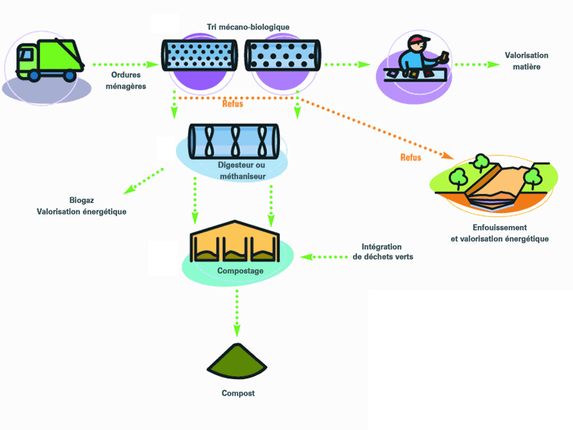
2.2.1 La méthanisation
Réservé traditionnellement aux déchets agricoles et à l’industrie agro-alimentaire, le procédé s’étend petit à petit au traitement des ordures ménagères.
Utilisation de la part organique des déchets ménagers pour sa mise en valeur.
Politiques Environnementales – Coutarel Bertrand, Marti Yves

Slide 17
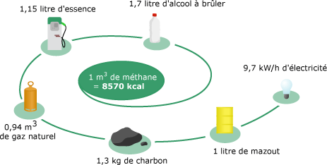
2.2.2 Pourquoi méthaniser ?
Les déchets ménagers non-recyclables sont actuellement en grande partie incinérés.
La méthanisation permet de valoriser les déchets organiques en produisant de l’énergie sous forme de biogaz et du digestat recyclable.
Biogaz : production de chaleur et d’électricité.
Digestat : après traitement le digestat peut être utilisé comme compost.
La méthanisation comme le compostage permettent la production d’énergie et de matières qui sont revendables par la suite.
Politiques Environnementales – Coutarel Bertrand, Marti Yves

Slide 18
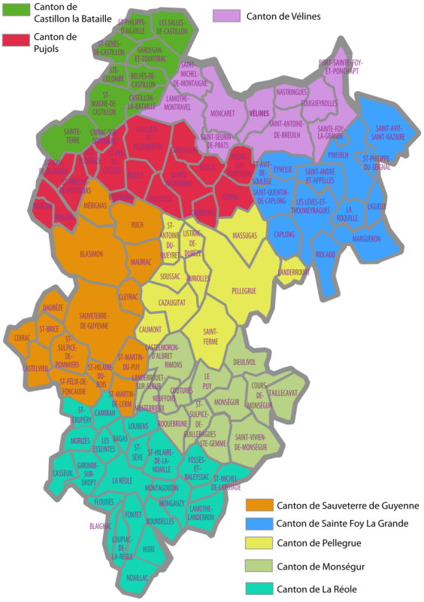
3. L’USTOM du Castillonnais et du Réolais : mise en place d'une redevance incitative.
112 communes pour plus de 70 000 habitants
6 déchetteries
1 plateforme de compostage
1 recyclerie
Expérimente la redevance incitative.
Politiques Environnementales – Coutarel Bertrand, Marti Yves
Notes:
*

Slide 19
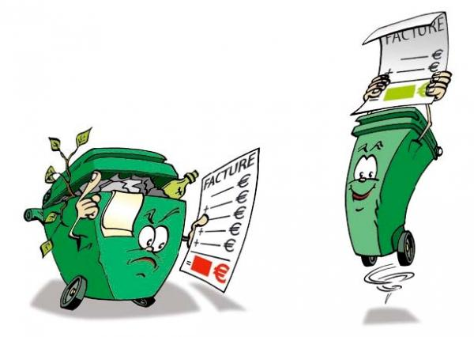
3.1. La redevance incitative
La Taxe d’Enlèvement des Ordures Ménagères (TEOM) disparait au profit de la redevance incitative.
REOM incitative : Principe du pollueur-payeur, les usagers payent en fonction de la quantité de déchets qu’ils produisent individuellement.
Politiques Environnementales – Coutarel Bertrand, Marti Yves
Notes:
*

Slide 20
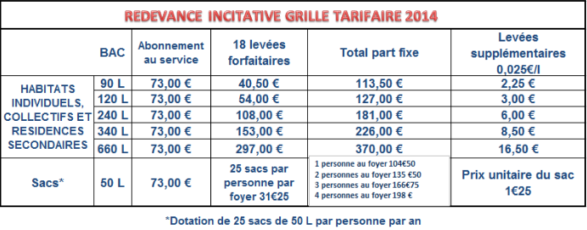
3.2 Le fonctionnement pratique de la redevance incitative
Comment cela s’organise ?
Avantages :
Plus juste que la taxe.
Incitation au tri et à la réduction des ordures ménagères
Plus économe pour la collectivité
Système de tarification adopté par l’USTOM

Slide 21
3.2 Le fonctionnement pratique de la redevance incitative
Résultats :
Diminution de 25% de la quantité d’ordures ménagères résiduelles collectées sur le territoire entre 2011 et 2013.
Diminution de 30% du tonnage de déchets enfouis.
42 000 € d’économies pour l’USTOM qui permettront une baisse des tarifs.
Redevance incitative en vigueur à compter du 1er janvier 2014.
Critiques et limites :
Développement des décharges sauvages/ « Ras le bol des citoyens.
Augmentation du nombre de levées/ Nombre de passage non diminué.

Slide 23
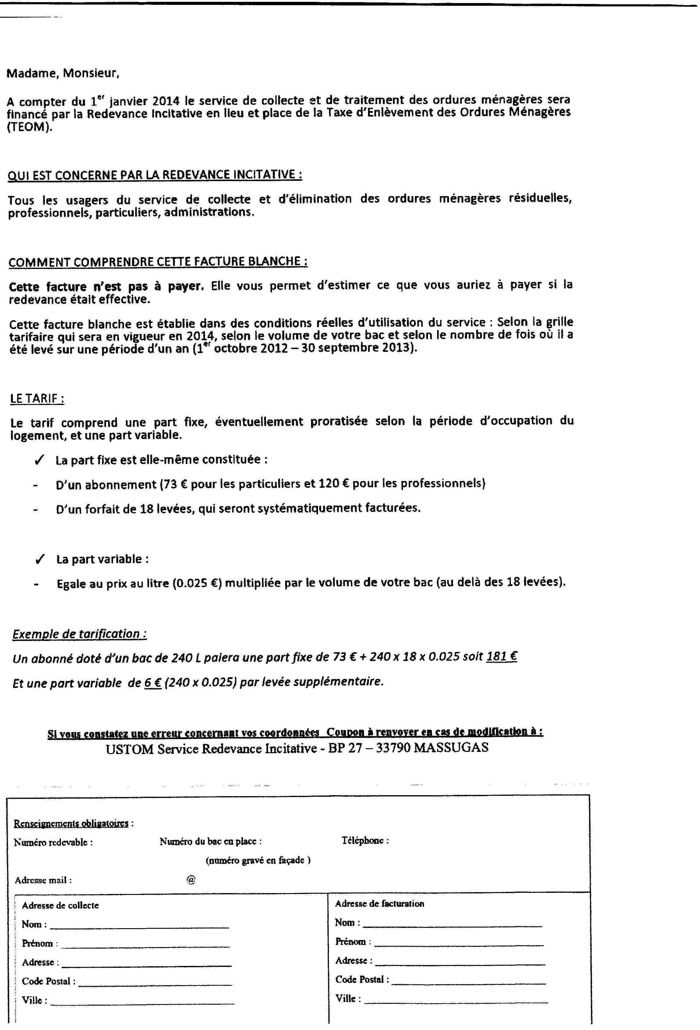

Slide 24
Bibliographie
Jean Michel Balet, 2011, Aide mémoire Gestion des déchets 3ème édition – Editions Dunod
Eric Landot, Nabila Cherair, Yann Landot, Juillet 2003, Déchets ménagers et intercommunalités : Guide Pratique, Editions La Lettre du cadre Territorial.
André Le Bozec, 2012, Que faire des déchets ménagers ?, Editions Quae
Rapport de la Cour des Comptes au sujet de l’Intercommunalité, 2005.
Sitographie
Site de l’ADEME : http://www2.ademe.fr/servlet/getDoc?id=11433&m=3&cid=96
Site de l’USTOM : http://www.ustom33.org/
Politiques Environnementales – Coutarel Bertrand, Marti Yves

Slide 25
Ouverture :
Un problème de définition.
Cadre national qui contraste avec les réalités départementales et locales.
De la valorisation en aval à la réduction en amont.
Etat = engagement / empilement de textes.
Collectivité = prise de conscience / limite de l’intercommunalité et non transparence des coûts.
Citoyens = sensibilisation accrue / non compréhension.
Mots clefs : réduction des déchets, économie circulaire, idées pour réduire les quantités de déchets ?

